Slide 1
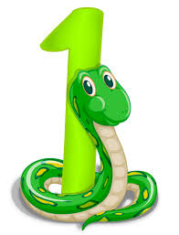
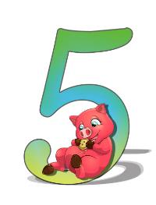
Числа в сказках, пословицах, скороговорках, загадках

Slide 2
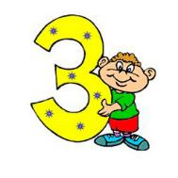
Дорогие, ребята!
Математика окружает нас не только на занятиях, в магазине, на улице, дома, но и встречается в загадках, сказках, пословицах, поговорках, скороговорках, считалках, стихах о цифрах.
Сегодня я предлагаю вам найти числа в сказках, загадках, пословицах и поговорках.

Slide 3
Просмотрите картинки из известных вам сказок и угадайте их названия.
Какие числа вам в них встретились?

Slide 4
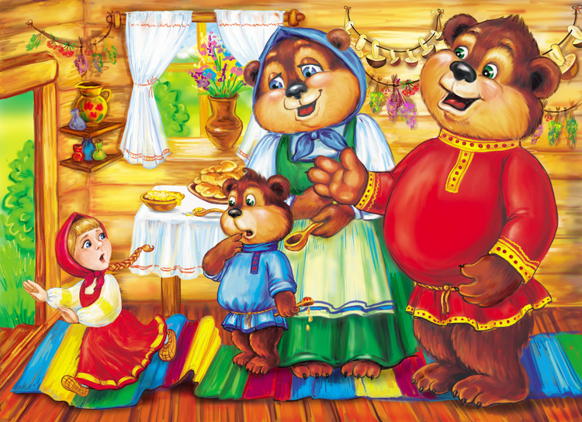

Slide 5
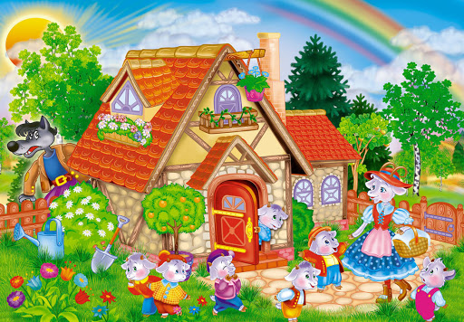

Slide 6
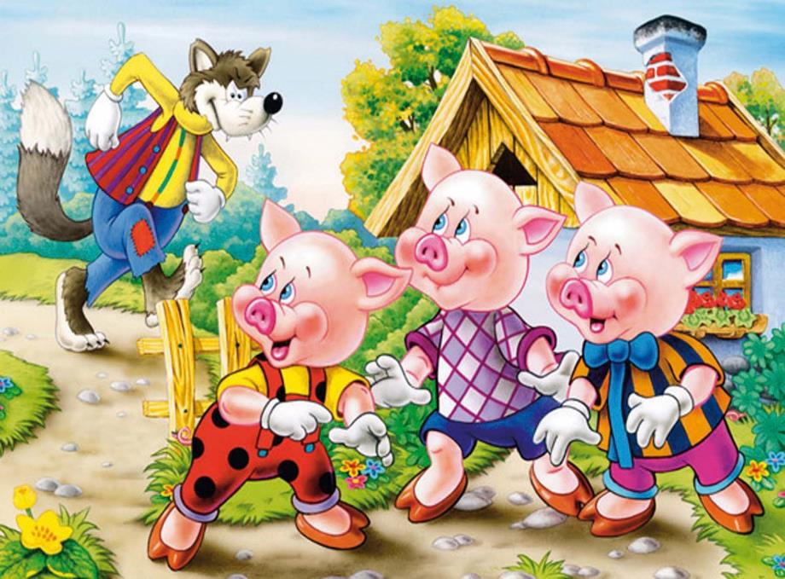

Slide 8
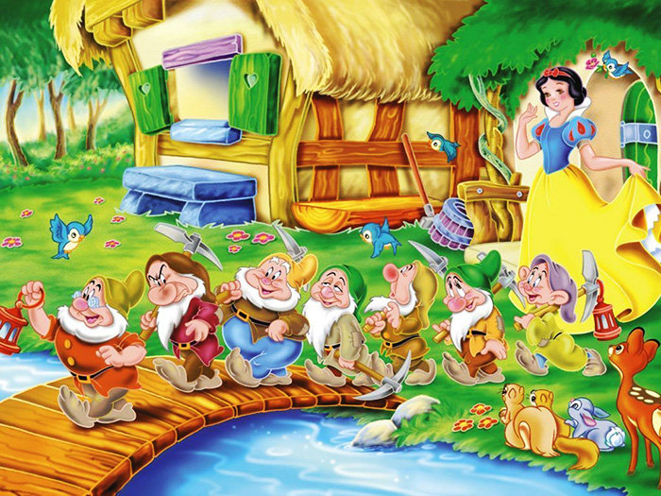

Slide 10
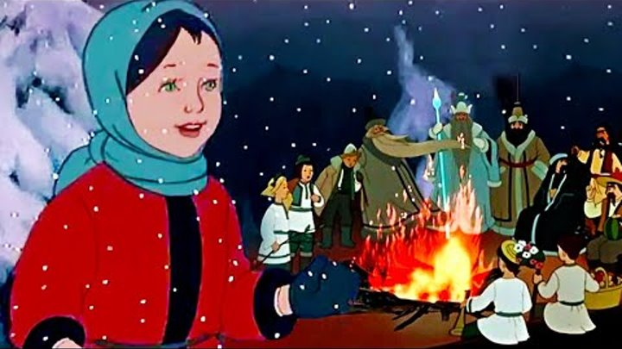

Slide 11
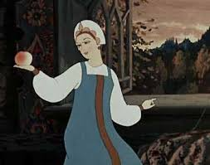
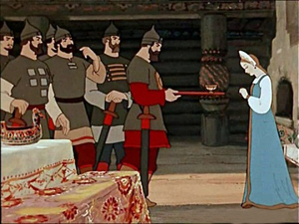
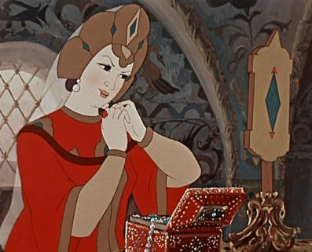
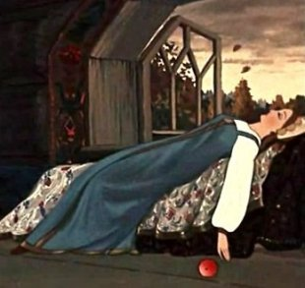

Slide 12
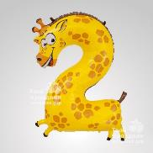
Прочитайте пословицы и предложите ребёнку объяснить, почему так говорят?

Slide 13
ПОСЛОВИЦЫ с числами

Slide 16
Проговорите с ребёнком скороговорки
(сначала медленно, потом чуть быстрее, потом ещё быстрее)

Slide 17
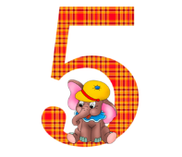
Скороговорки с числами
На дворе трава, на траве – дрова: раз дрова, два дрова, три дрова.
У тридцати трех полосатых поросят,
Тридцать три хвостика висят.
Опять пять ребят нашли у пенька пять опят.

Slide 18
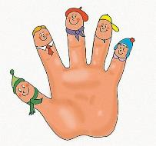
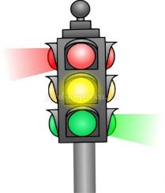
Загадки с числами
У него глаза цветные: не глаза, а три огня.
Он по очереди ими сверху смотрит на меня.
Пятёрка братьев неразлучна.
Им вместе никогда не скучно.
Они работают пером,
пилою, ложкой, топором.

Slide 19
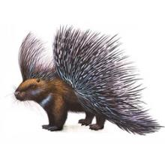
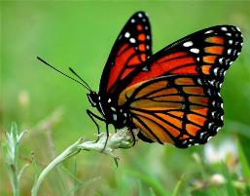
Загадки с числами
И жужжит, и летит,
есть шесть ног, но без копыт.
Ёжик вырос в десять раз, получился…
Шевелились у цветка
Все четыре лепестка.
Я сорвать его хотел,
Он вспорхнул и улетел.

